Slide 1
ARCHIVIO

Slide 2
La scoperta determinante per le applicazioni attuali e future dell'energia solare è stata quella delle proprietà elettriche dei semiconduttori, e in particolare del silicio, ovvero la scoperta del cosiddetto effetto fotovoltaico, che consente la trasformazione diretta della radiazione luminosa in energia elettrica. Su questo effetto si basano le celle fotovoltaiche, che, una volta massimizzato il rendimento energetico e il costo di produzione, potranno essere installate ovunque.
Trattandosi di dispositivi non inquinanti, silenziosi, senza parti in movimento (quindi non soggetti a logorio), l'uso delle celle fotovoltaiche, unite a sistemi per l'accumulo dell'elettricità prodotta, potrebbe rivelarsi risolutivo per numerose esigenze energetiche specialmente di piccola e media potenza.
La scoperta della forza vapore rivoluziona anche il settore dei trasporti. Agli inizi dell’800 compare in Inghilterra la locomotiva a vapore che rivoluziona il sistema dei trasporti su rotaia permettendo il passaggio da quelli a trazione animale a quelli a trazione meccanica.
Rispetto al carbone, il petrolio e i sottoprodotti della sua raffinazione erano più pratici da usare e più puliti, logico quindi che, quando cominciò a diffondersi l'elettricità, nella seconda metà del XIX secolo, il petrolio si proponesse come combustibile ideale per produrre il calore necessario ad azionare le turbine a vapore, nelle centrali termoelettriche, laddove non fosse possibile installare centrali idroelettriche.
La crescita industriale, la diffusione dell'automobile e l'uso dell'elettricità fecero aumentare a dismisura la richiesta di energia in Europa e in USA, finché non ci si rese conto che le riserve mondiali dei combustibili fossili non erano illimitate e prima o poi si sarebbero esaurite. Così iniziò, in particolare dopo la crisi petrolifera del 1973, in seguito alla guerra tra Egitto ed Israele, ad intensificarsi la ricerca di nuove fonti di energia: l'energia nucleare, l'energia solare, l'energia geotermica.

Slide 3
L'uso della forza vapore consente di ottenere una forza lavoro senza ricorrere alla forza animale ed a quella umana. Le macchine iniziano a sostituire l'uomo nelle attività lavorative, aumentando la capacità produttiva degli impianti.
L'era nucleare iniziò drammaticamente con la bomba atomica lanciata su Hiroshima nel 1945. Nel 1951, con la costruzione della prima centrale termonucleare, l’energia nucleare viene finalmente posta al servizio dell’umanità per la produzione di energia elettrica.
La produzione di energia con gli impianti esistenti, basati sulla fissione nucleare, comporta però notevoli rischi, legati alla possibilità di guasti e alla conseguente emissione di sostanze radioattive. Inoltre vi è il problema dello smaltimento delle scorie.
La speranza è che in futuro si possa ottenere energia con minor rischio mediante la fusione nucleare, ma le sperimentazioni condotte in questo campo, che pure hanno dato alcuni risultati incoraggianti, sono ancora ben lontane da consentire applicazioni produttive.
Nel 3.000 a.C. gli egizi cominciano a sfruttare il moto delle acque dei fiumi per far funzionare i mulini ad acqua.
Anche i trasporti su mare subiscono dei profondi cambiamenti. Le caldaie a vapore alimentano le pale dei primi battelli sostituendosi progressivamente alla navigazione a vela.
Con la nascita dell’agricoltura (10.000 a.C.) l’uomo comincia ad addomesticare alcuni animali e a utilizzare la loro forza per trainare l’aratro e trasportare materiali.

Slide 4
Nel 400-600 d.C. in Cina prima e in Persia dopo, vengono costruiti i primi mulini a vento. In Europa appariranno nel 1105 d.C.
Nel 3.200 a.C. circa, nell’Asia minore e nel Nord Africa, grazie alla navigazione a vela si comincia a sfruttare l’energia del vento.
La storia energetica dell'uomo non si è fermata al carbone. Il 29 Agosto 1859 venne scavato con successo a Titusville in Pennsylvania (Stati Uniti), il primo pozzo di petrolio, ma bisognò attendere circa vent'anni perché qualcuno desse un sensibile impulso alla ricerca e alla commercializzazione di questo combustibile.
Nel 1880 un industriale americano, John Rockfeller, fondò la Standard Oil, destinata a diventare la prima grande compagnia petrolifera a livello mondiale. Quindici anni più tardi, la sua attività fu favorita da un altro personaggio divenuto leggendario, Henry Ford, che applicò il motore a scoppio alle prime automobili prodotte su scala industriale, superando definitivamente la trazione a vapore e inaugurando l'era del petrolio.
Per lo sfruttamento del calore geotermico sono state create le centrali geotermiche. Il flusso di vapore proveniente dal sottosuolo, liberamente oppure canalizzato tramite perforazione geologica in profondità, produce una forza tale da far muovere una turbina; l'energia meccanica della turbina viene infine trasformata in elettricità tramite un alternatore.
Nel XVIII secolo, l’invenzione della macchina a vapore consente di sfruttare sistematicamente e su larga scala l'energia prodotta dalla combustione di una fonte non rinnovabile: il carbone.

Slide 5
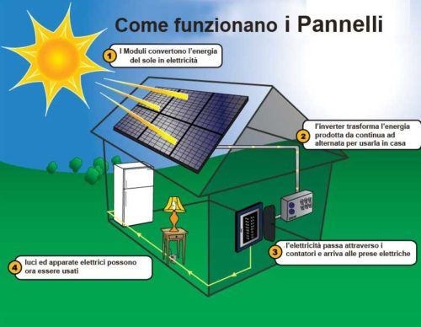
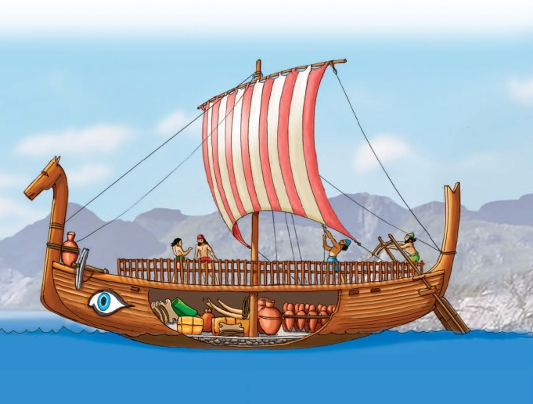
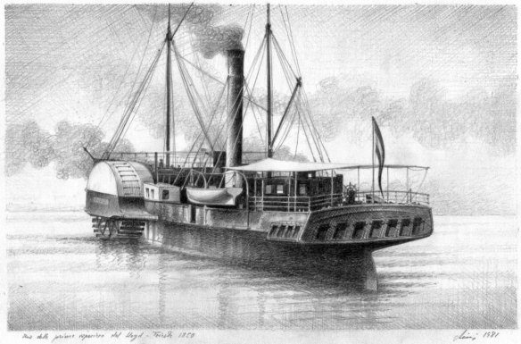

Slide 6
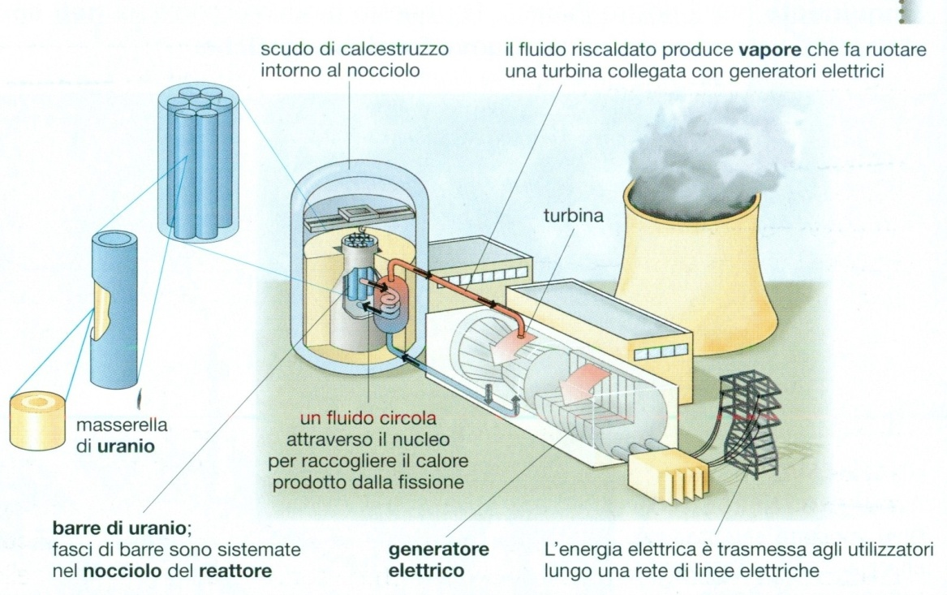
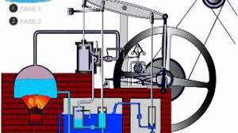
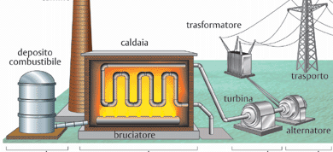
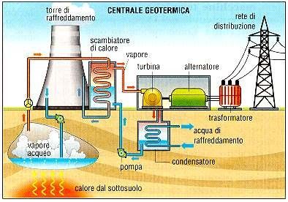
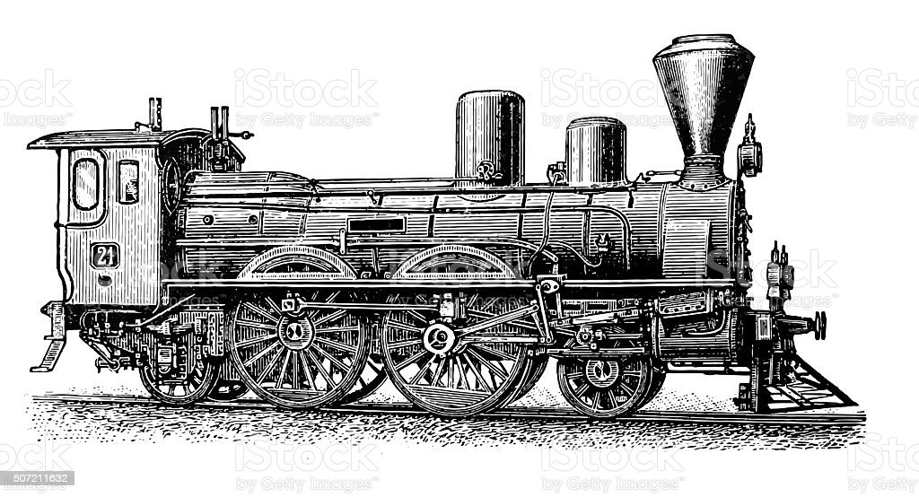

Slide 7
